Slide 1



CAPSTONE 004D
MOTOWORK
Javier Bastias, Felipe González y Jose Pinchi

Slide 2

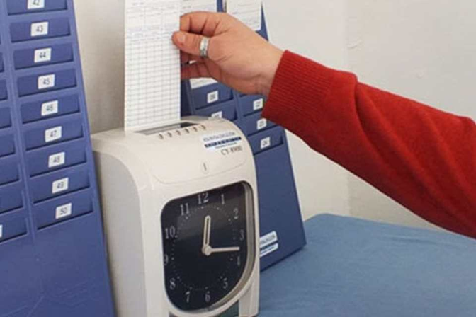



ANTES DE EMPEZAR...
Desventajas:
Procesos Obsoletos
Gasta mucho tiempo
Procesos poco practicos
Muchas veces no dan respuestas

Slide 3


PROBLEMATICA
Motorola Solutions necesita mejoras en:
Gestión de turnos
Gestión de documentos de empleados
Gestión de solicitudes (Vacaciones, licencias y permisos)

Slide 4





SOLUCION
Realizar una aplicación móvil que permita hacer todos estos procesos de forma simple y rápida para el personal de Motorola.

Slide 5






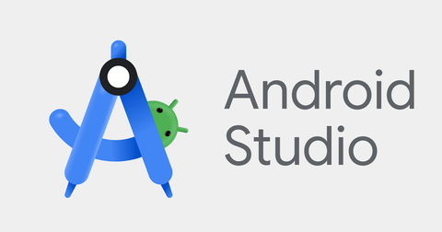
TECNOLOGIAS UTILIZADAS
1
2
3
4
5
6
7
Authentication
Storage
Cloud Firestore

Slide 6
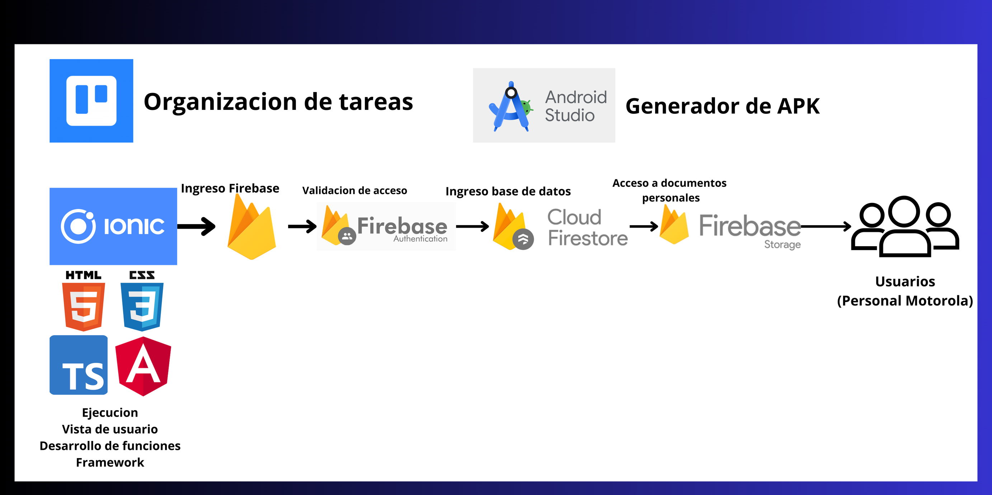
ARQUITECTURA DE LA APLICACION

Slide 7

CASO DE USO (VIDEO)

Slide 8

VAMOS A PROBAR LA APLICACION!

Slide 9
CONCLUSIÓN

